Slide 1
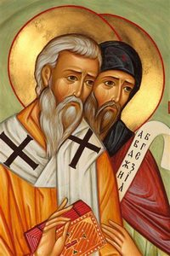
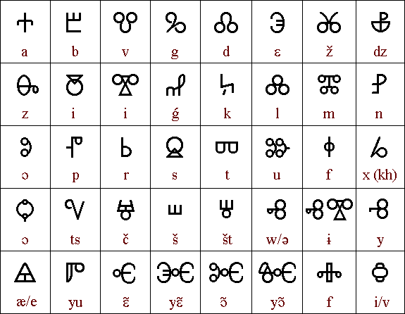
Света браћа Kирило и методије
ПРАВОСЛАВНИ КАТИХИЗИС
МАРКО РАДАКОВИЋ
СОМБОР 2020.

Slide 2
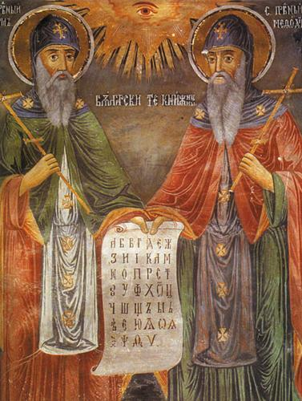
Kирило (рођен као Константин) и Методије су били браћа из Солуна, који су ширили писменост и хришћанство међу Словенима, због чега су остали упамћени као „словенски апостоли“.

Slide 3
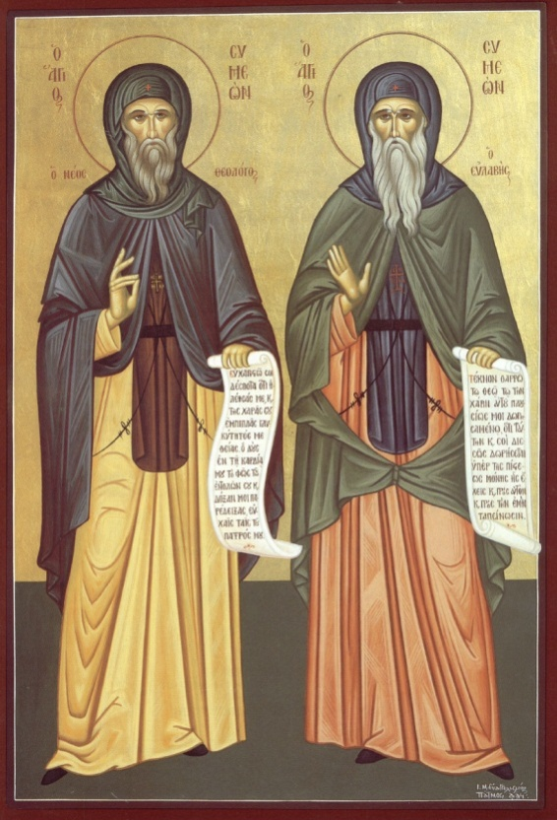
Методије је постао управник једне области у источној Македонији. Kирило је одрастао на царском двору. Након завршених филозофских и теолошких студија био је постављен за библиотекара Аја Софије (цркве Свете Премудрости) у Цариграду и учитеља филозофије на цариградској високој школи.

Slide 4
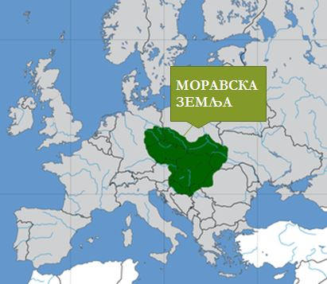
Почеци мисионарског рада
По налогу византијског цара Михаила III, оба брата су 860. године отишла као мисионари међу турско-татарске Хазаре у јужној Русији. Непосредно након повратка из Русије, ангажовани су за нову мисију код Словена. Наиме, 862. посланство моравског кнеза Растислава затражило је од цара Михаила епископа и свештенике који ће проповедати на словенском језику хришћанску веру.

Slide 5
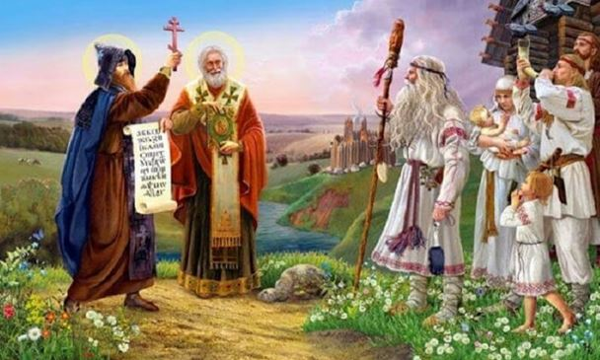
. Године 864. су стигли кнезу Растиславу који их је гостољубиво примио. Имали су успеха.

Slide 6
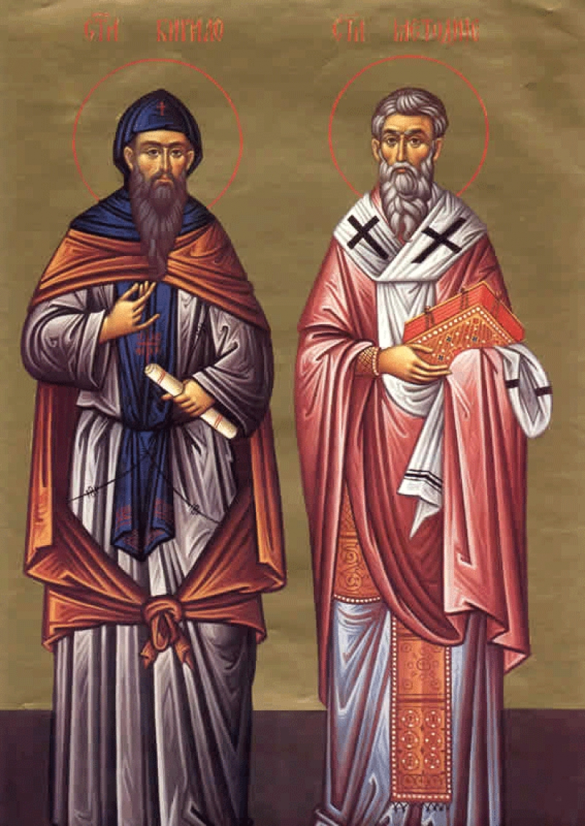
Мисионарски рад у великој моравској
Kирило је саставио прво словенско писмо (глагољица) и на језик македонских Словена из околине Солуна (који су од детињства добро знали) превели су најважније црквене књиге. На тај начин су створили први словенски књижевни језик и поставили темеље словенској књижевности

Slide 8
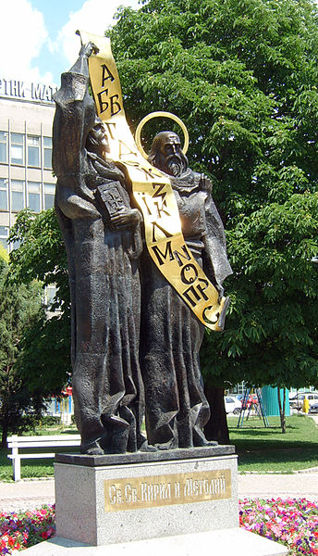
Одлазе у Рим код римског епископа ( то је време пре него што се римокатоличка црква одвојила). У Риму се Kирило разболео и убрзо умро. Сахрањен је у Цркви Светог Клемента. Папа Хадријан је одобрио словенску службу, а Методија је послао 869. кнезу Коцељу.
Споменик Ћирило и Методије у центру Пазарџикa

Slide 9
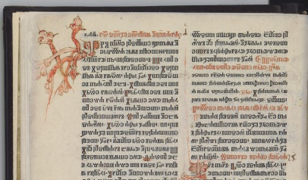
Чим је Методије дошао у Панонију, латински свештеници су га напали као јеретика (јер су сматрали да је латински и грчки једини језици на којима се сме богослужити) , а када је стигао у Моравску (где је сад био други владар) локални бискупи су га осудили га и бацили у тамницу, где је остао две и по године.

Slide 10
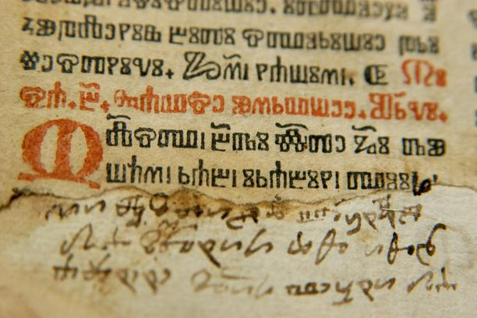
Пуштен је из тамнице, али је словенска литургија забрањена. Како је Методије ипак наставио своју делатност, те се словенско богослужење све више ширило по Моравској, против њега је подигнута оптужница у Риму, те је 879. позван пред папу да се оправда. Папа Јован VIII потврдио је словенско богослужење 880. године. Исто је учинио и цариградски патријарх Фотије 882. године.

Slide 11
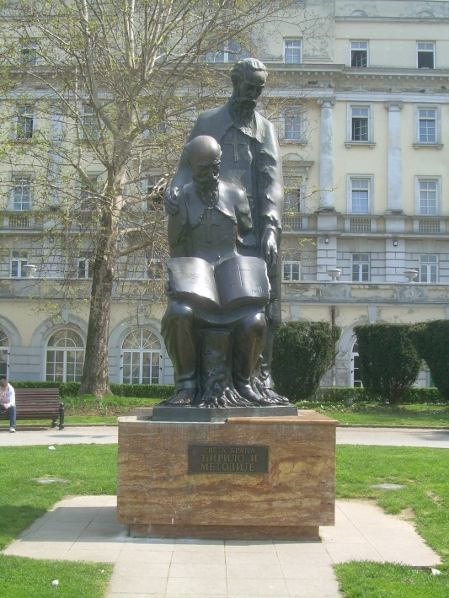
Методије је у Моравској превео на словенски језик Библију. Након његове смрти, у Моравској је забрањена словенска литургија, а кнез Светоплук је прогнао његове ученике. Неки од њих су продати у ропство, а неки су успели да се склоне.
Преводом литургијских и библијских књига, Kирило и Методије су ударили темеље словенској писмености.
Споменик Ћирилу и Методију у Београду

Slide 12
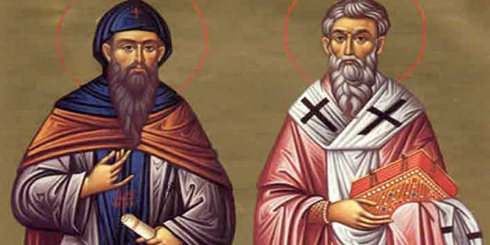
Словенске апостоле Кирила и Методија Православна Црква слави 24. маја.

